Slide 1
ГЕОФИЗИКА
И
ФИЗИКА ПЛАНЕТ
(вводные лекции 2)

Slide 2
ОСОБЕННОСТИ
ФИЗИКИ ПЛАНЕТ
НА ПРИМЕРЕ
ИЗУЧЕНИЯ
БЛИЖАЙШИХ
К ЗЕМЛЕ ТЕЛ :
ЛУНЫ И
АСТЕРОИДОВ

Slide 3
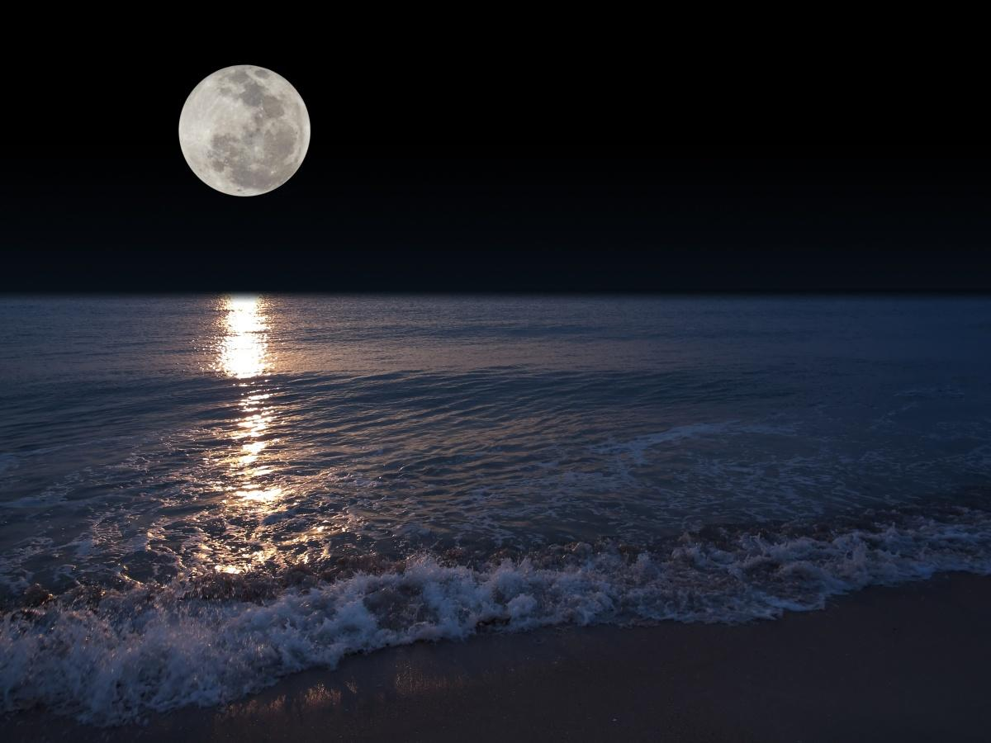
ПОЛЕ ТЯГОТЕНИЯ ЛУНЫ

Slide 4
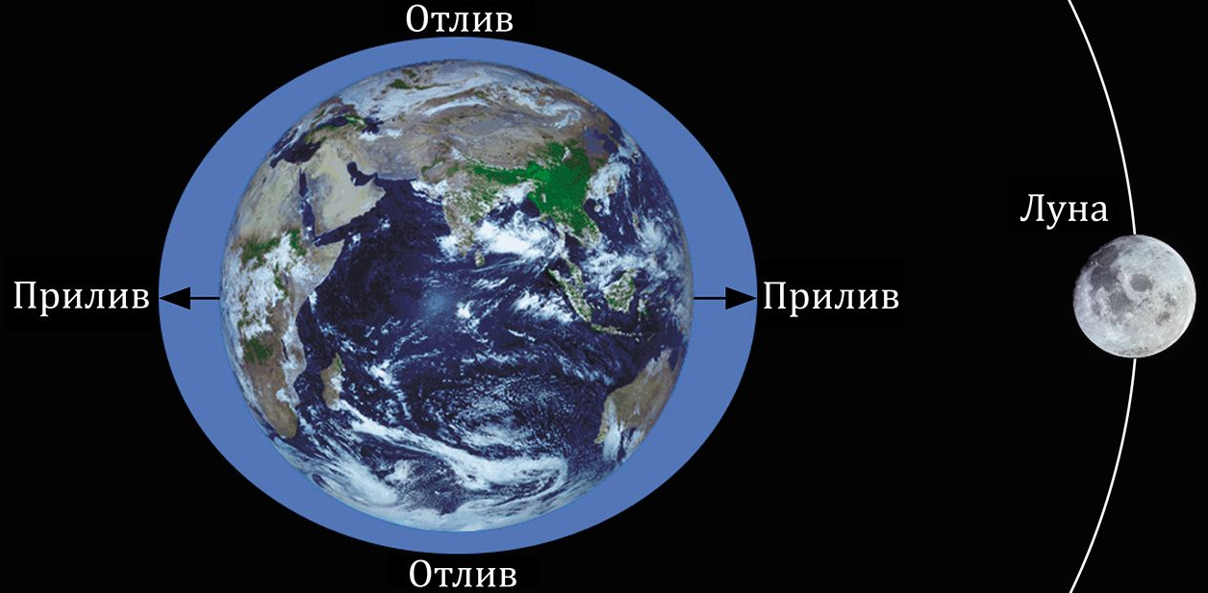

Slide 5
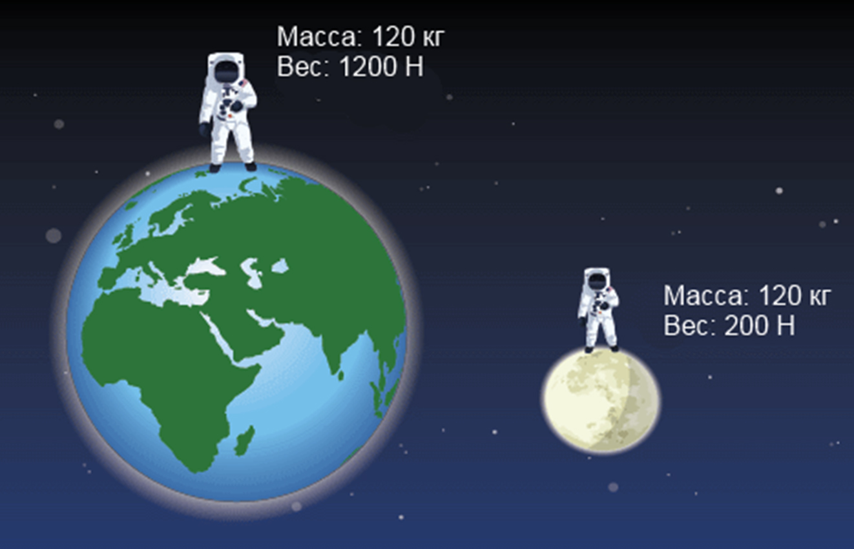
УСКОРЕНИЕ СВОБОДНОГО ПАДЕНИЯ НА ЛУНЕ 1,62 м/с²
(ПРИМЕРНО 1/6 ЗЕМНОГО)

Slide 6
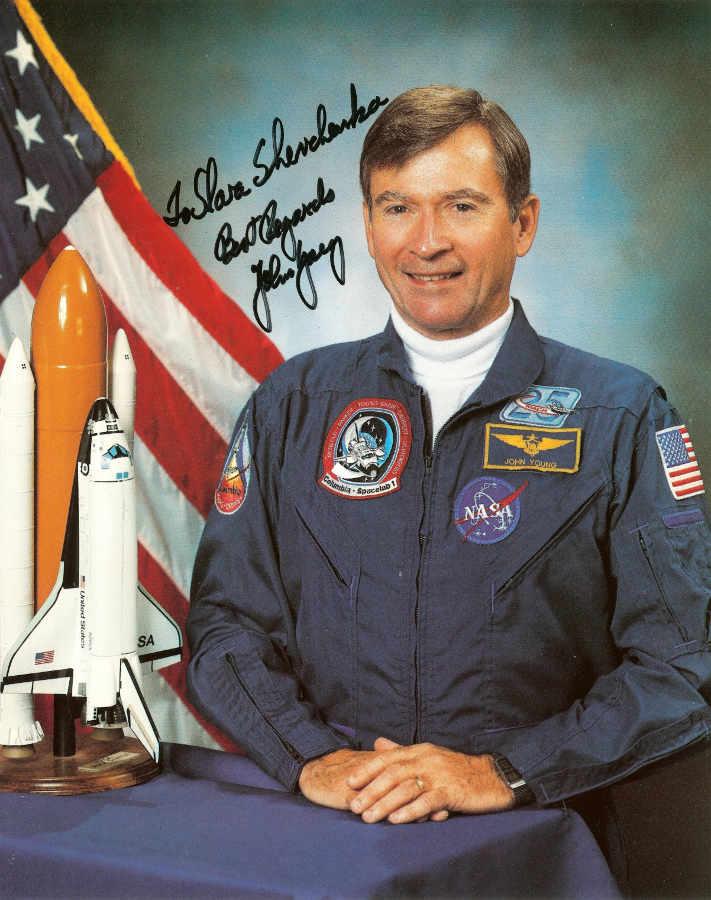

Slide 7
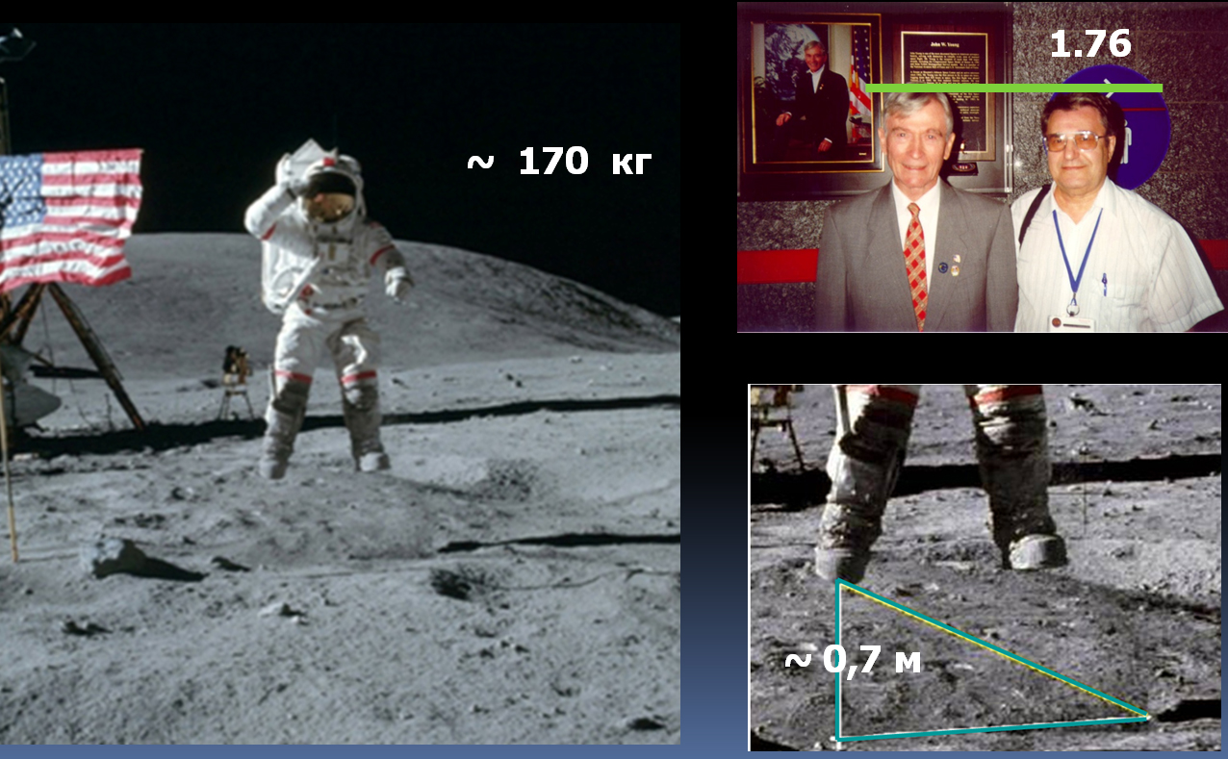
АПОЛЛОН – 16: ДЖОН ЯНГ ПОДПРЫГИВАЕТ
НА ЛУНЕ

Slide 8
Впервые вычислен параметр нецентральности
поля тяготения Луны (ИСЛ «Луна – 10»)
Работа положила начало изучению
распределения массы Луны

Slide 9
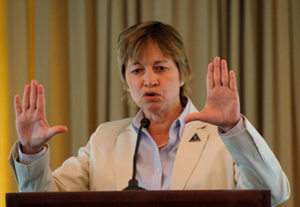
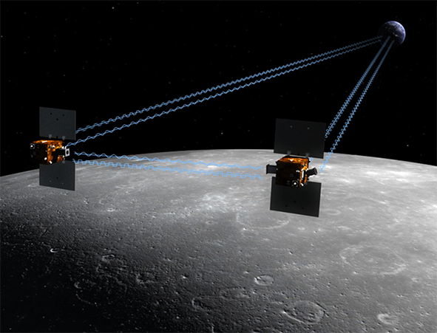
Миссия GRAIL 2012
(The Gravity Recovery and Interior Laboratory )
Программа изучения
гравитационного поля
и внутреннего строения
Луны
Maria Zuber
Руководитель проекта
Мария Зубер,
Массачусутский
Технологический Институт

Slide 10
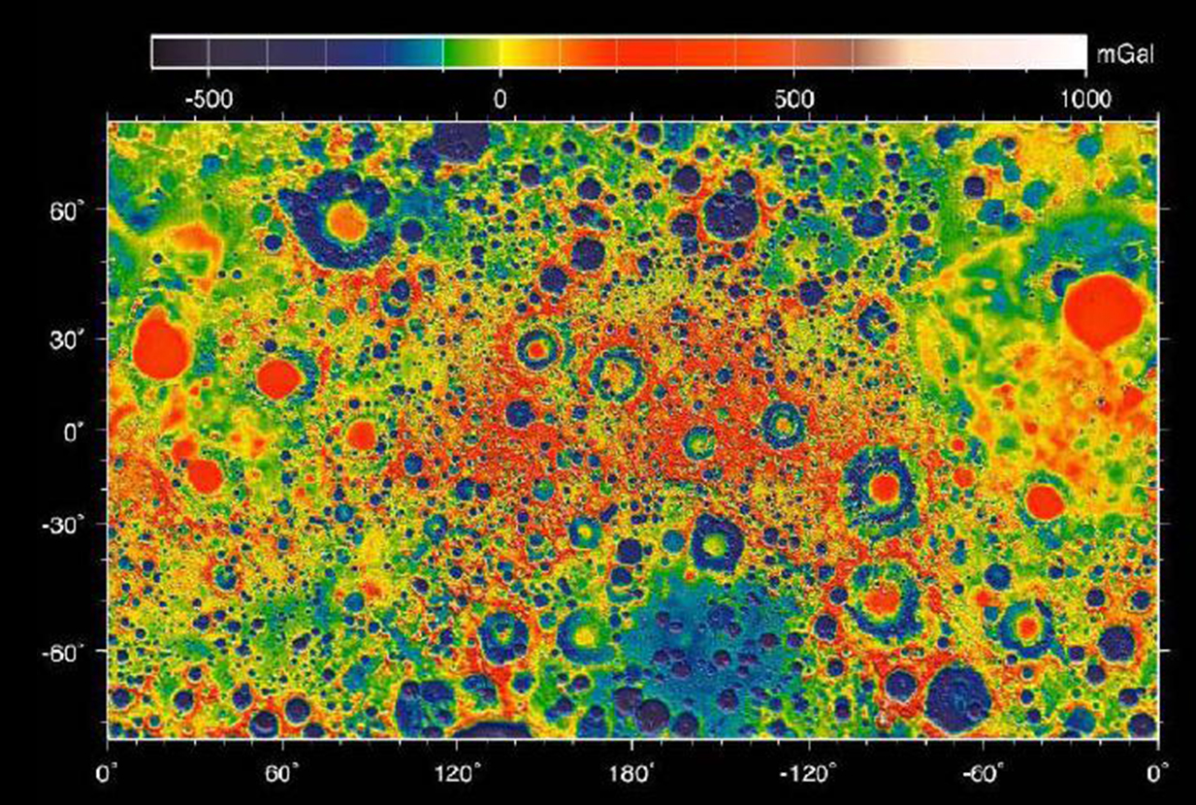
ГРАВИТАЦИОННАЯ КАРТА ЛУНЫ (ДАННЫЕ «GRAIL»)

Slide 11
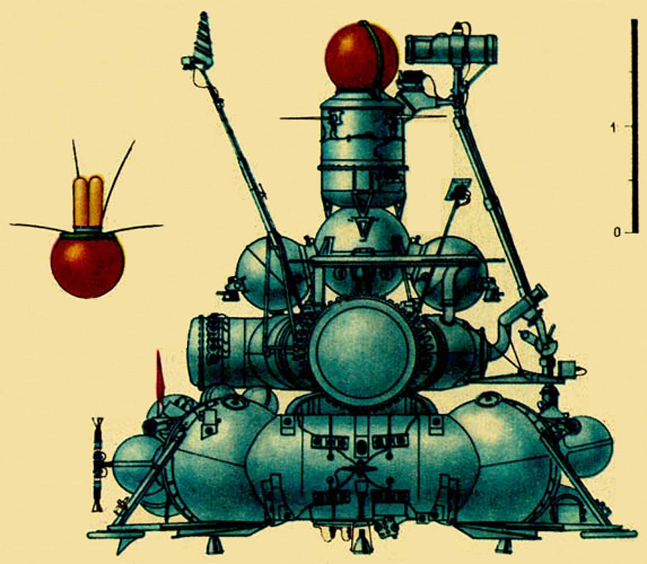
ЗАГАДКА НЕУДАЧИ МИССИИ АЛС «ЛУНА – 15»
АЛС НОВОГО ТИПА ДЛЯ ДОСТАВКИ
НА ЗЕМЛЮ ОБРАЗЦОВ ЛУННОГО ВЕЩЕСТВА

Slide 12
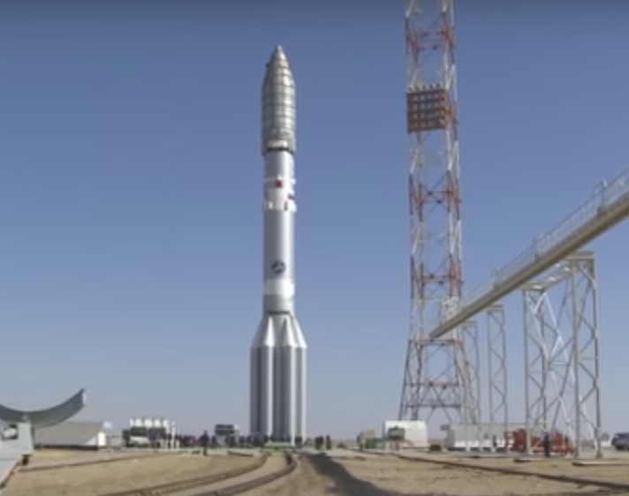
ЗАПУСК С ПОМОЩЬЮ ТЯЖЕЛОГО НОСИТЕЛЯ
«ПРОТОН» 13 ИЮЛЯ 1969 ГОДА

Slide 13
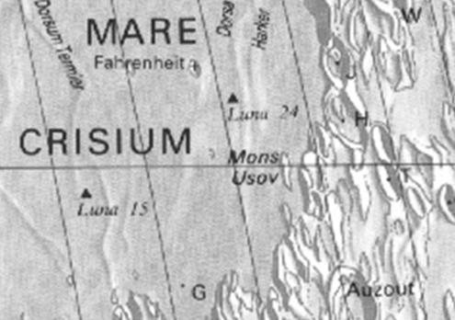
ПРИ ПОСАДКЕ 21 ИЮЛЯ 1969 ГОДА
АВТОМАТИЧЕСКАЯ СТАНЦИЯ РАЗБИЛАСЬ,
ПРЕДПОЛОЖИТЕЛЬНО СТОЛКНУВШИСЬ С
МЕСТНЫМ ГОРНЫМ ОБРАЗОВАНИЕМ В МОРЕ КРИЗИСОВ …

Slide 14
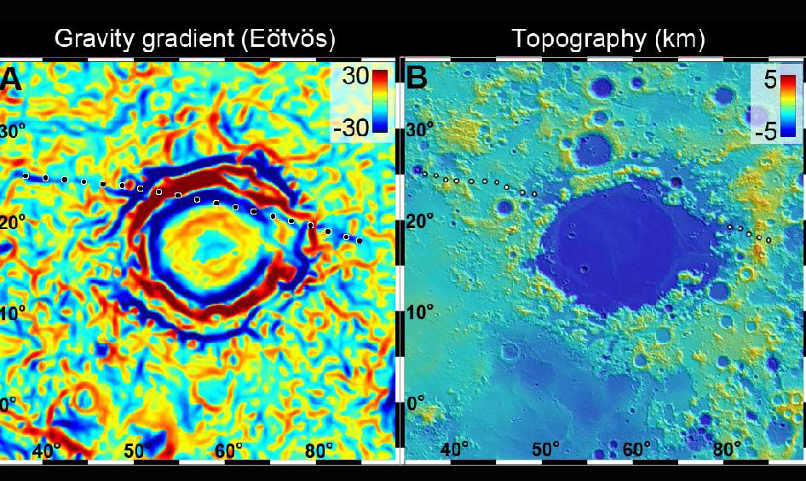
ГЛУБИННЫЕ СТРУКТУРЫ МОРЯ КРИЗИСОВ
(ПО ДАННЫМ МИССИИ «GRAIL»)

Slide 15
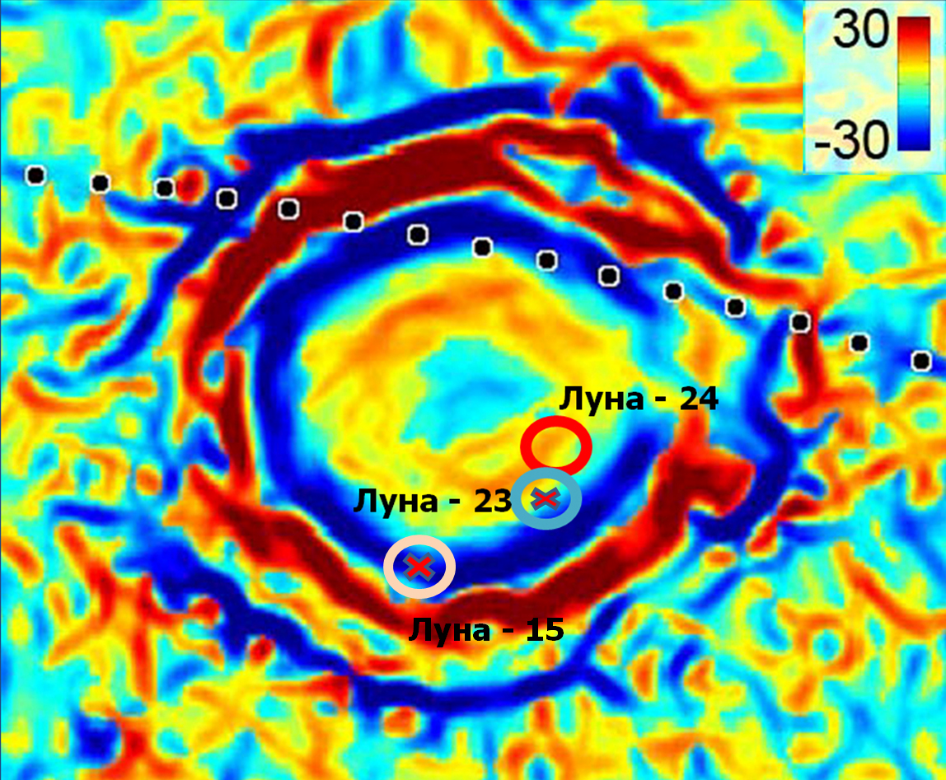

Slide 16
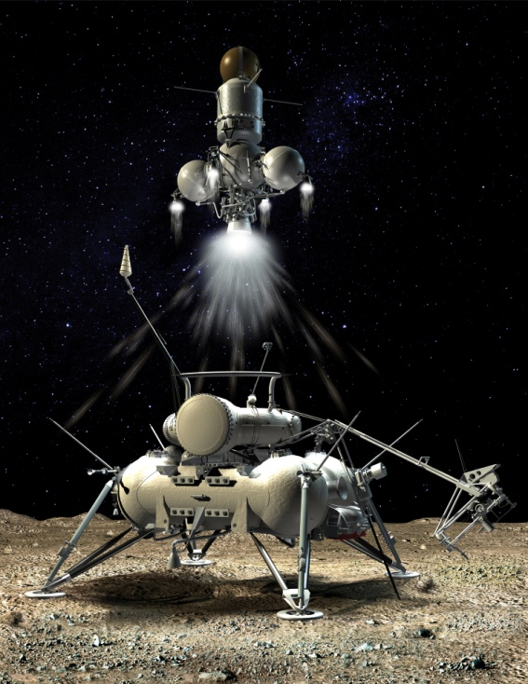
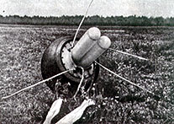
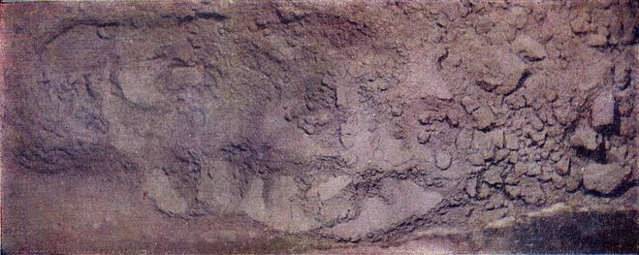
ДОСТАВКА ЛУННОГО ГРУНТА НА ЗЕМЛЮ

Slide 17
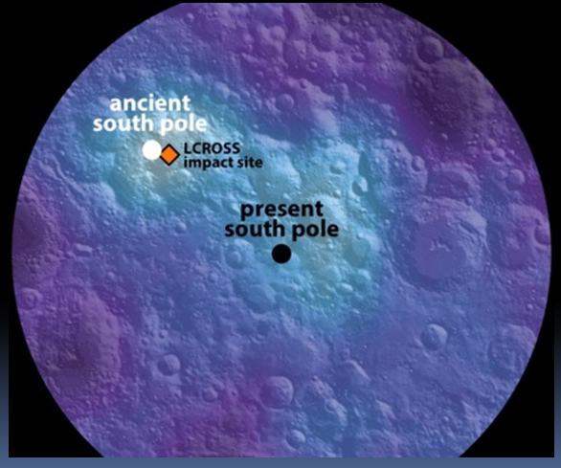
«ЛУННАЯ ГЕОФИЗИКА»: МИГРАЦИЯ ЛУННЫХ ПОЛЮСОВ
ЗА 3 МЛРД. ЛЕТ

Slide 18
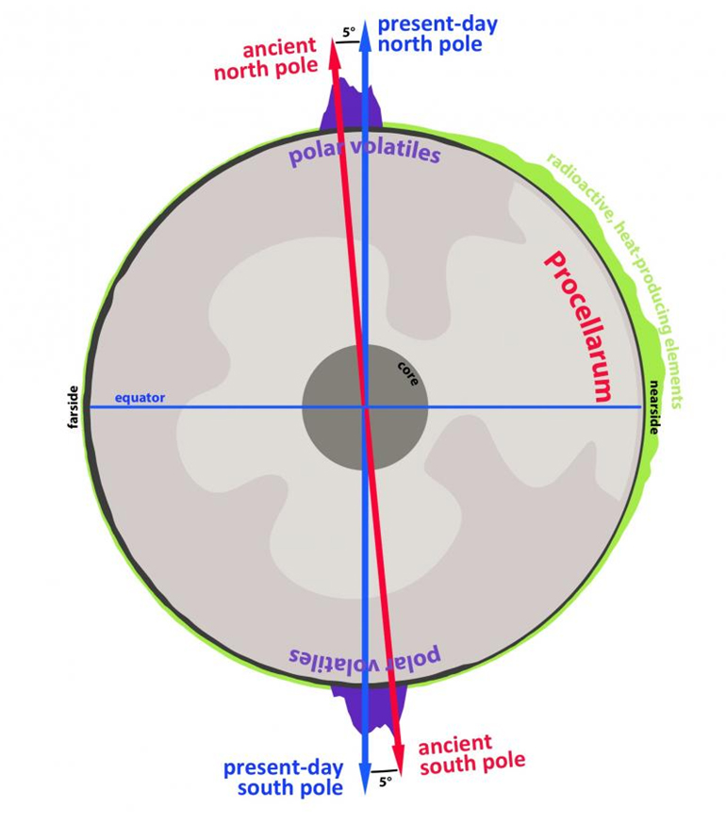
ИЗМЕНЕНИЕ ПОЛОЖЕНИЯ ЛУННОЙ ОСИ ВРАЩЕНИЯ

Slide 19
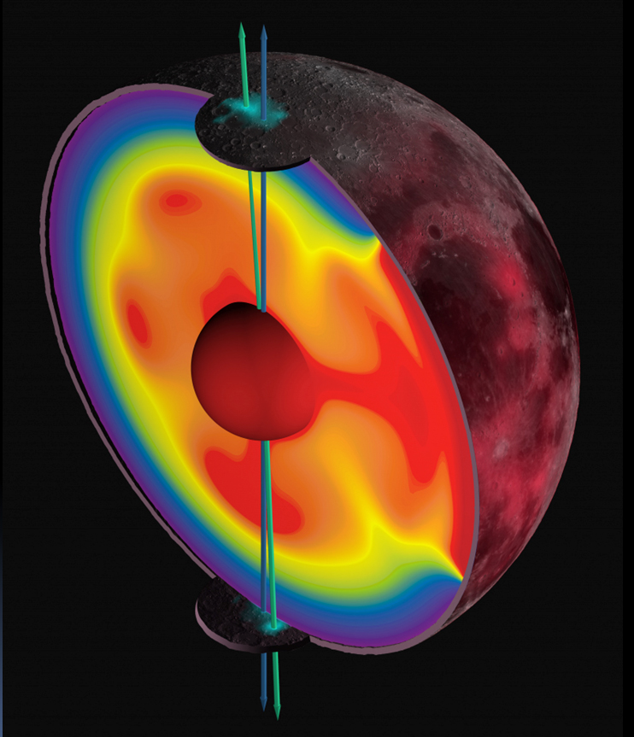
ВНУТРЕННИЕ ПРОЦЕССЫ -
ОБРАЗОВАНИЕ ОКЕАНА БУРЬ И
СМЕЖНЫХ МОРЕЙ
КАК ПРИЧИНА ВАРИАЦИЙ В ПОЛОЖЕНИИ ЛУННОЙ ОСИ ВРАЩЕНИЯ

Slide 20
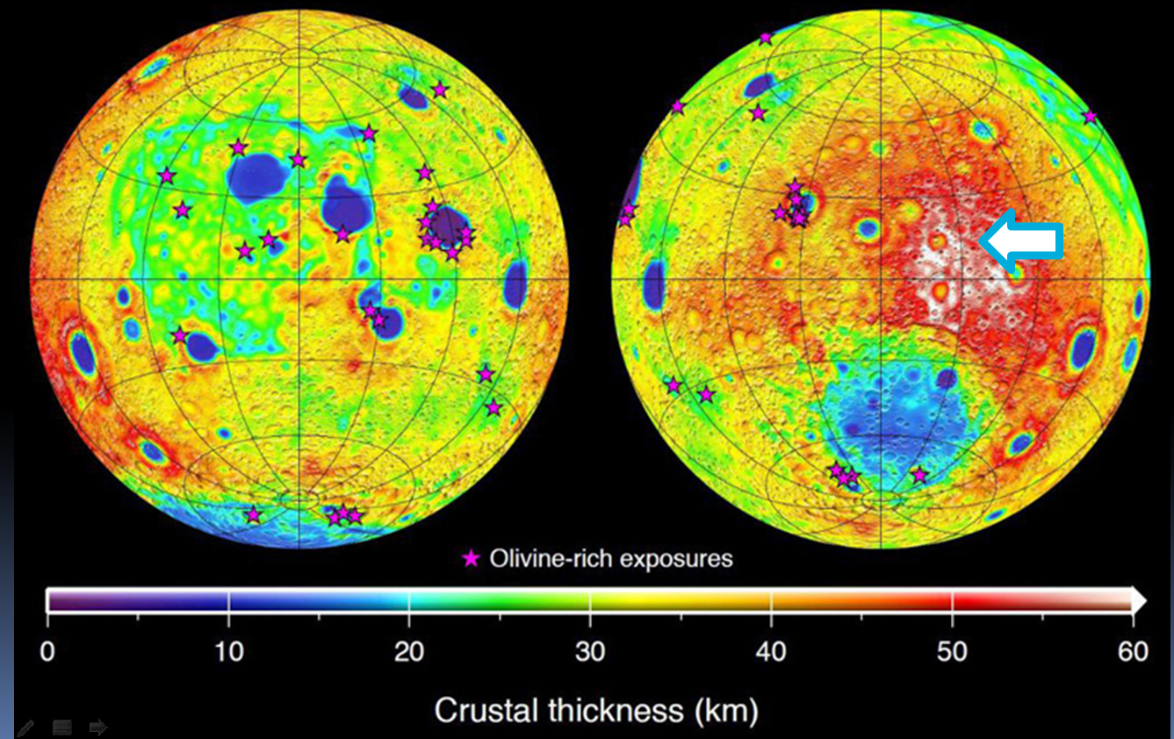
СОВРЕМЕННАЯ ТОЛЩИНА ЛУННОЙ КОРЫ ПО
ГРАВИТАЦИОННЫМ ИЗМЕРЕНИЯМ
СТРЕЛКОЙ УКАЗАНА НАИВЫСШАЯ ТОЧКА НА ЛУНЕ

Slide 21
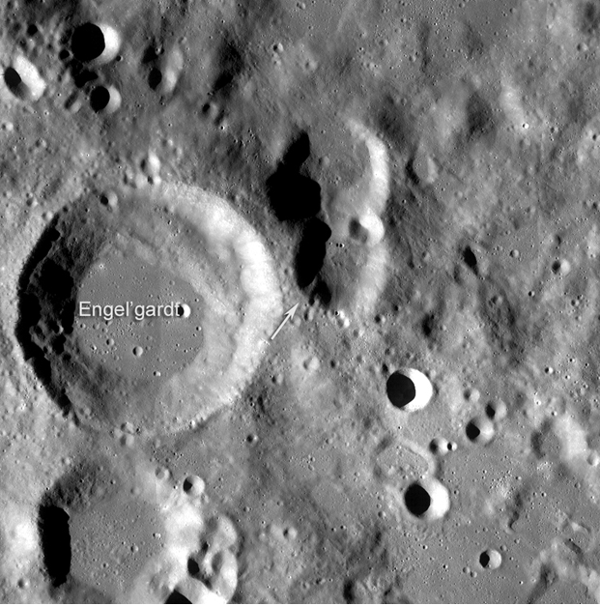
ОТМЕТКА 10,78 КМ ОТ УРОВНЯ СФЕРЫ С РАДИУСОМ 1738 КМ

Slide 22
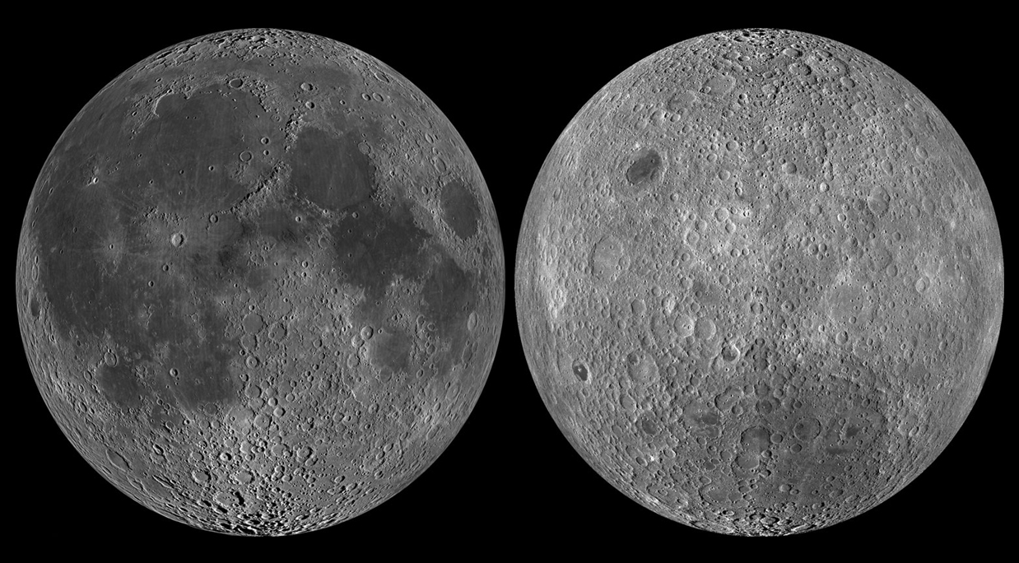
РАЗЛИЧИЯ В СТРОЕНИИ ВИДИМОГО И ОБРАТНОГО ПОЛУШАРИЙ ЛУНЫ
ЭПОХА ЛУННОГО ВУЛКАНИЗМА ПРОЯВИЛАСЬ В ОСНОВНОМ НА
ВИДИМОМ ПОЛУШАРИИ ЛУНЫ

Slide 23
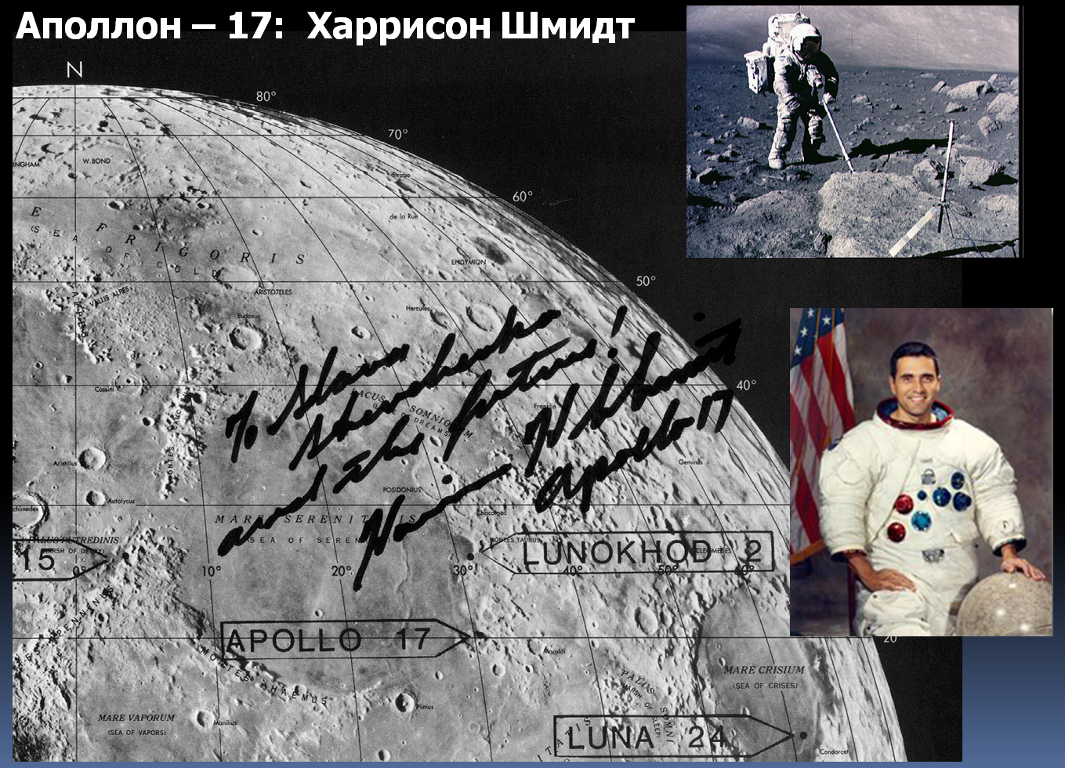

Slide 24
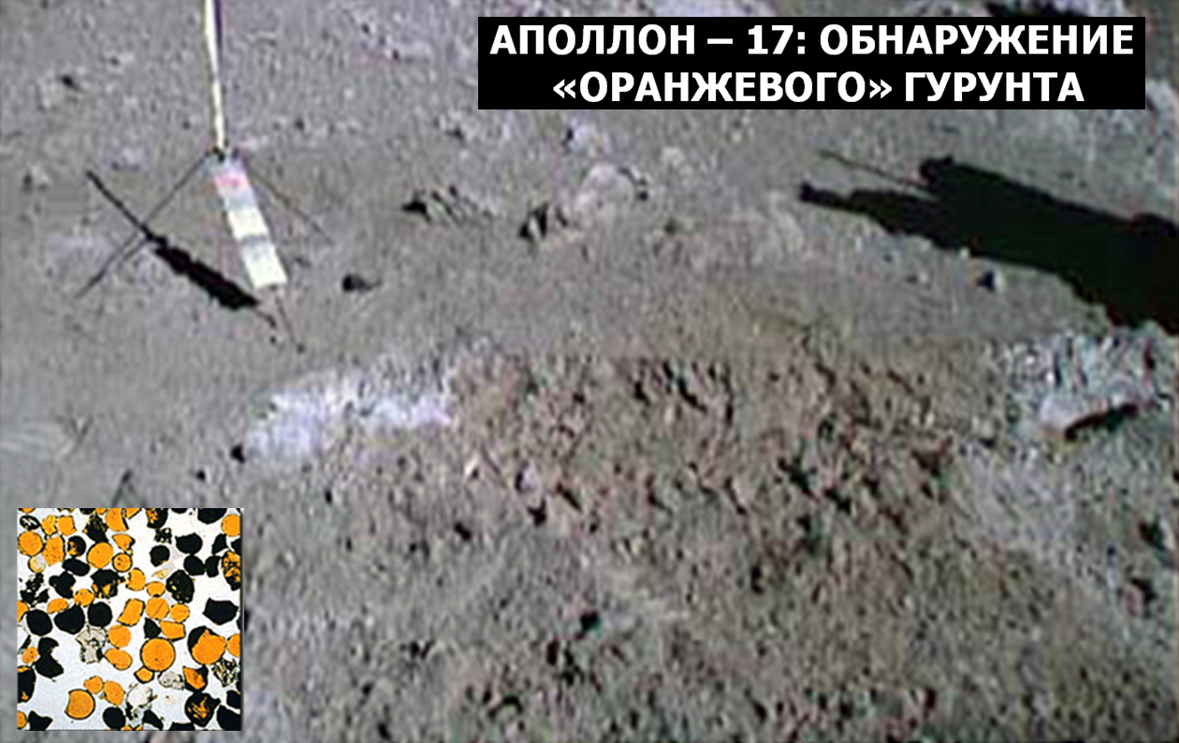
ПОДТВЕРЖДЕНИЕ ПОЗДНЕГО ПЕРИОДА ЛУННОГО ВУЛКАНИЗМА - ОКОЛО 3,7 МЛРД. ЛЕТ НАЗАД

Slide 25
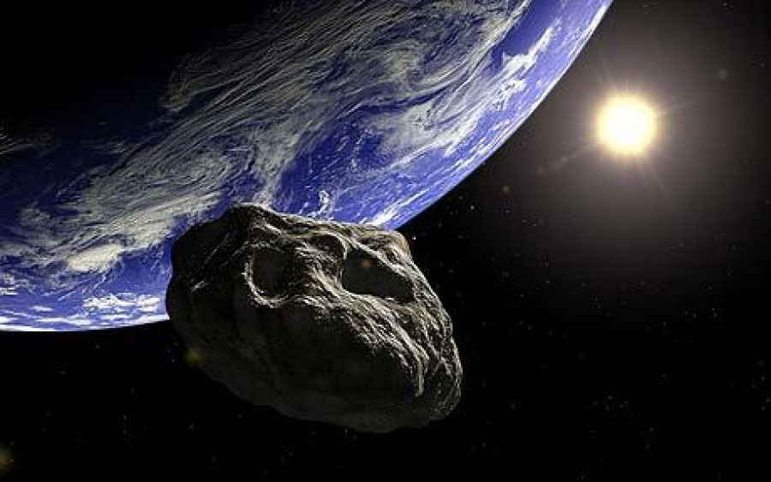
ПРИКЛАДНЫЕ ПРОБЛЕМЫ ИЗУЧЕНИЯ БЛИЖНЕГО КОСМОСА

Slide 29
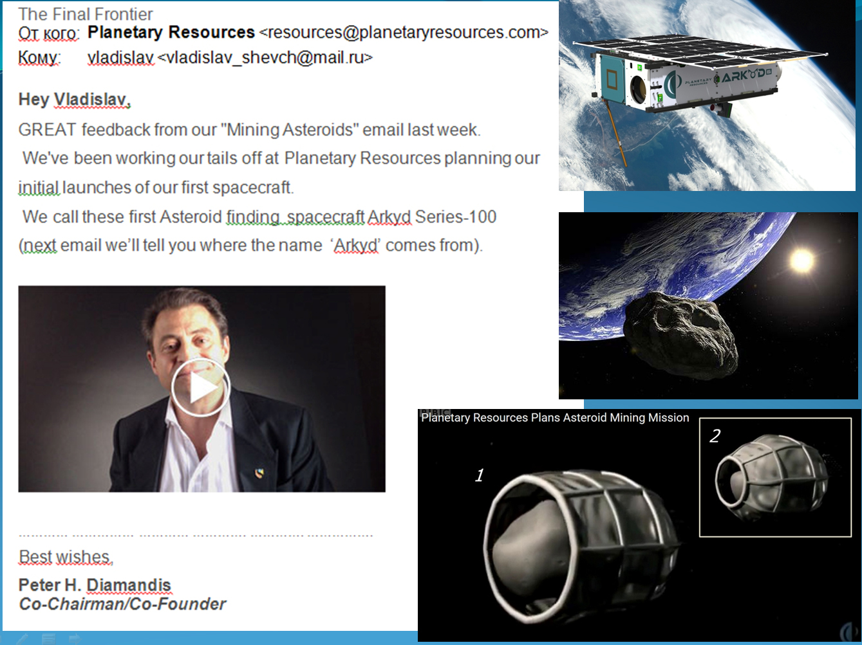

Slide 32
ЭКСПЕРТНЫЕ ОЦЕНКИ
ТВ: ПЕРЕДАЧА «МОЗГОВОЙ ШТУРМ»

Slide 33
ЧТО МЫ МОЖЕМ ДОБЫТЬ В КОСМОСЕ?

Slide 34
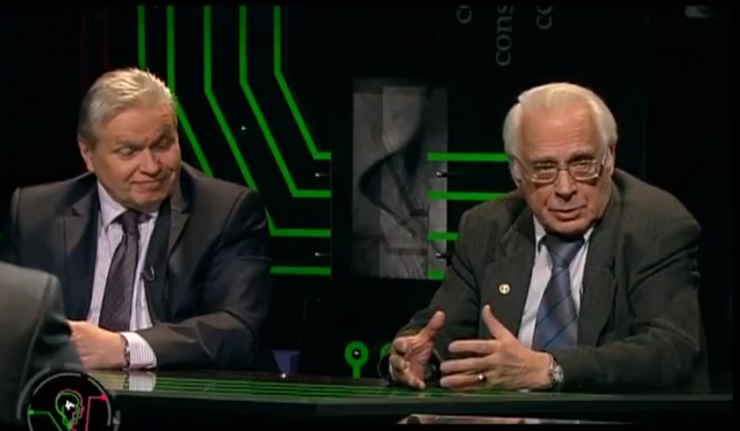
Вопрос: А ЗАЧЕМ ДОСТАВЛЯТЬ, НАПРИМЕР, ПЛАТИНУ С ЛУНЫ,
КОГДА ИЗВЕСТНО, ЧТО ПЛАТИНА СОДЕРЖИТСЯ НА ЗЕМЛЕ В
БОЛЬШОМ КОЛИЧЕСТВЕ В МОРСКОЙ ВОДЕ ЗЕМНЫХ ОКЕАНОВ?

Slide 35
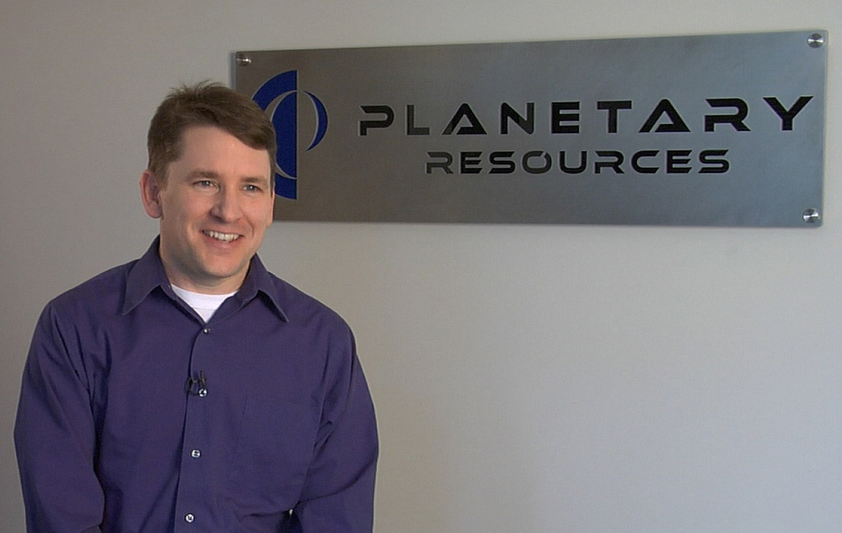
ОТВЕТ:
There’s Platinum in the sea ?
Maybe – lets see !
President & Chief Asteroid Miner
Chris Lewicki

Slide 36
Приблизительная концентрация платины в морской воде составляет 0.000000000234 грамм на литр.
В океанах 1 300 000 000 000 000 000 000 литров воды.
Следовательно в морской воде всего земного шара содержится приблизительно 300 000 тонн платины.
Если построить заводы и перерабатывать всю воду океанов со скоростью потока Ниагарского водопада это займет всего 7 миллионов лет.
Но мы могли бы обработать хотя бы 1 миллионную часть
океана за 7 лет.
Тогда мы получили бы около 300 кг платины, с рыночной стоимостью около $ 16 млн., что не покроет расходов по добыче.
Но в астероидах концентрация драгоценных металлов, таких как платина, в миллиард раз больше, чем в земных океанах !

Slide 39
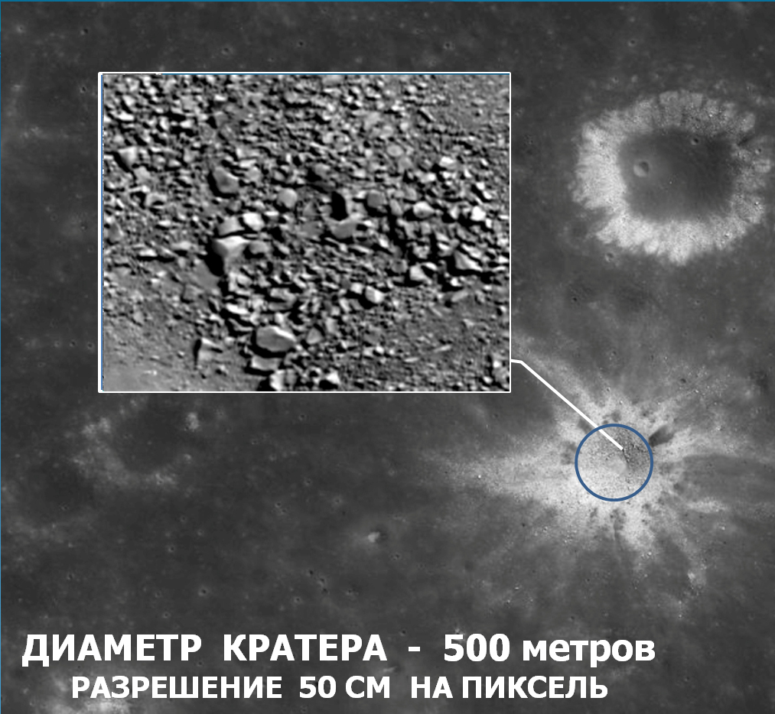

Slide 42
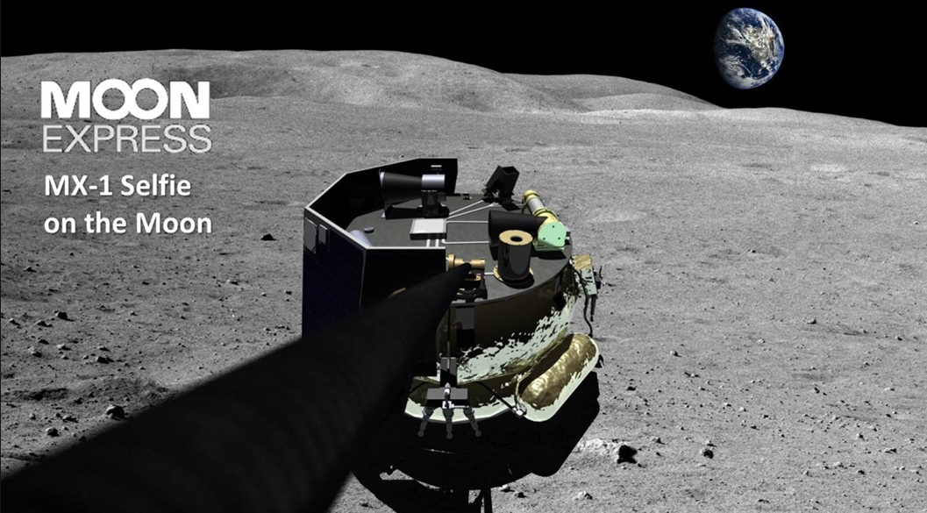
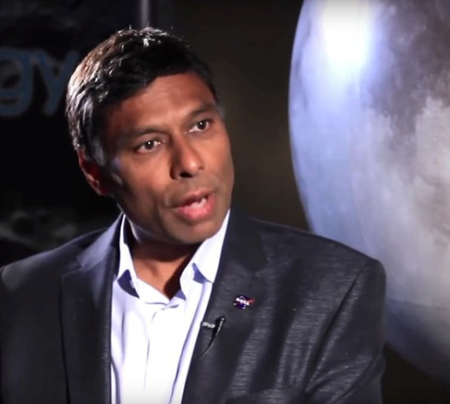
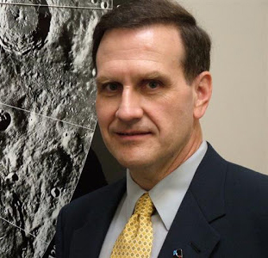
N. Jain
P. Spudis, Chief Scientist
ГЛАВА ФИРМЫ MOON EXPRESS, INC NAVEEN JAIN:
НА ЛУНЕ НАХОДЯТСЯ ЗАЛЕЖИ ПРИРОДНЫХ РЕСУРСОВ НЕ МЕНЕЕ ЧЕМ НА 16 КВАДРИЛЛИОНОВ ДОЛЛАРОВ (6.06.2016)

Slide 44
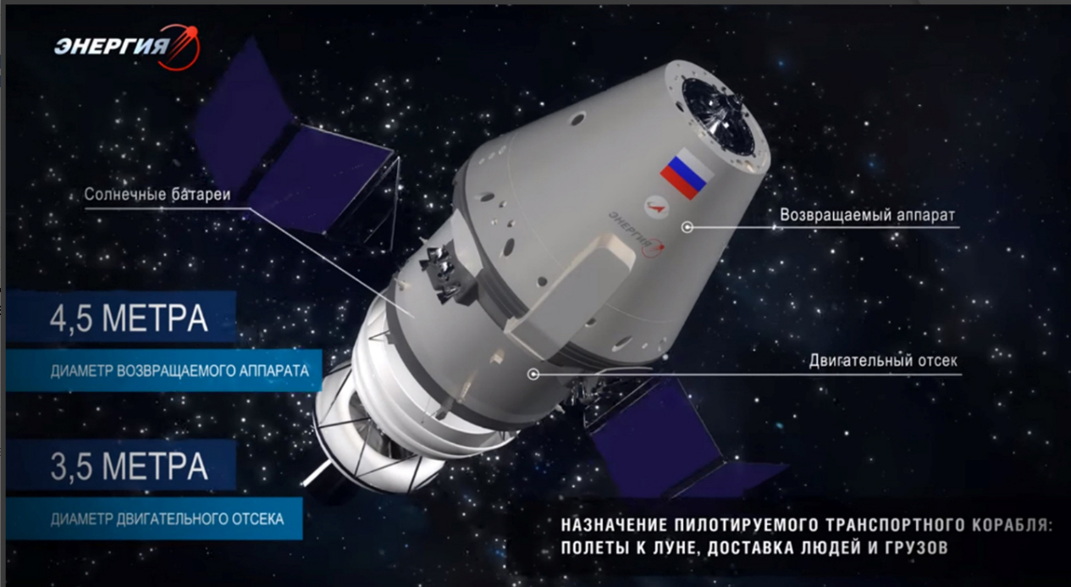
КОСМИЧЕСКИЙ КОРАБЛЬ «ФЕДЕРАЦИЯ»
ПЕРВЫЕ ПУСКИ ПОСЛЕ 2025 ГОДА

